Slide 1
Module 1, Section 2: Tarification dans le Cloud
© 2018, Amazon Web Services, Inc. or its Affiliates. All rights reserved.
Notes:
Welcome to Module 1, Section 2 – Cloud Economics.

Slide 2
Contenu de ce module
Part 1: Principes de base de la tarification
Part 2: Total Cost of Ownership (TCO)
Notes:
Dans ce module, nous allons discuter de l'économie du cloud computing.
La première partie vous présentera les principes fondamentaux de la tarification, et dans la deuxième partie, nous passerons en revue le coût total de possession.

Slide 3
Présentation du module
Examiner et comprendre la philosophie de tarification des services et les éléments du cloud Total Cost of Ownership (TCO):
Comprendre la philosophie de tarification AWS.
Examiner les caractéristiques fondamentales des prix.
Comprendre les éléments du Total Cost of Ownership.
Notes:
À la fin de ce module, vous comprendrez la philosophie de tarification d'Amazon Web Services, passerez en revue les caractéristiques de tarification fondamentales et comprendrez les éléments du coût total de possession, qui est utilisé pour calculer le coût total d'achat et d'exploitation d'un produit technologique pendant sa durée de vie utile. Le coût total de possession donne aux entreprises un cadre pour évaluer les solutions concurrentes à un problème et fera partie des conversations cloud avec vos partenaires commerciaux.

Slide 4
Part 1: Principes de base de la tarification AWS
Notes:
Introducing Part 1: Fundamentals of AWS Pricing.

Slide 5
Principes de base de la tarification AWS
Trois facteurs fondamentaux de coût avec AWS:
Calcul
Stockage
Transfert de données sortant
(Dans la plupart des cas) Sans frais:
Transfert de données entrantes
Transfert de données entre services au sein d'une même région
Frais pour le transfert de données sortantes agrégées
Notes:
Il existe trois facteurs fondamentaux de coût avec AWS : le calcul, le stockage et le transfert de données sortantes. Ces caractéristiques varient quelque peu, selon le produit AWS et le modèle de tarification que vous choisissez.
Dans la plupart des cas, il n'y a pas de frais pour le transfert de données entrantes ou pour le transfert de données entre d'autres services AWS au sein de la même région. Il existe quelques exceptions, alors assurez-vous de vérifier les taux de transfert de données avant de commencer à utiliser le service AWS.
Le transfert de données sortantes est agrégé entre les services, puis facturé au taux de transfert de données sortantes. Ces frais apparaissent sur le relevé mensuel comme AWS Data Transfer Out.

Slide 6


Modèle de tarification AWS
Modèle de tarification AWS:
Alors que le nombre et les types de services proposés par AWS ont considérablement augmenté, sa philosophie de tarification n'a pas changé : à la fin de chaque mois, vous payez pour ce que vous utilisez, Vous pouvez commencer ou arrêter d'utiliser un produit à tout moment. Aucun contrat à long terme requis.
Payez pour ce que vous utilisez
Payez moins en réservant
Payez moins quand vous utilisez plus
Payez encore moins avec la croissance d'AWS
Notes:
Cette philosophie est ce qui sous-tend la tarification AWS. Alors que le nombre et les types de services offerts par AWS ont considérablement augmenté, notre philosophie de tarification n'a pas changé. À la fin de chaque mois, vous payez ce que vous utilisez. Vous pouvez commencer ou arrêter d'utiliser un produit à tout moment. Aucun contrat à long terme n'est requis.
AWS propose une gamme de services de cloud computing. Pour chaque service, vous payez exactement la quantité de ressources dont vous avez réellement besoin. Ce modèle de tarification de style utilitaire comprend :
Payez ce que vous utilisez,
Payez moins en réservant,
Payez moins lorsque vous utilisez plus et
Payez encore moins avec la croissance d’AWS
Let’s take a closer look at these core concepts of pricing. Select the link to review the AWS pricing white paper.
https://d0.awsstatic.com/whitepapers/aws_pricing_overview.pdf

Slide 7

Payez pour ce que vous utilisez
Payez uniquement pour les services que vous consommez, sans frais initiaux importants.
Coût variable inférieurs
S'adapter à l'évolution des besoins de l'entreprise
Benefices:
S'adapter à l'évolution des besoins de l'entreprise
Rediriger l'attention sur l'innovation et l'invention
Notes:
À moins que vous ne construisiez des centres de données pour gagner votre vie, vous avez probablement passé trop de temps et d'argent à les construire. Avec AWS, vous ne payez que pour les services que vous consommez sans frais initiaux importants. Vous pouvez réduire les coûts variables, de sorte que vous n'avez plus besoin de consacrer des ressources précieuses à la création d'infrastructures coûteuses, notamment l'achat de serveurs, de licences logicielles ou la location d'installations.
Adaptez-vous rapidement aux besoins changeants de l'entreprise et concentrez-vous sur l'innovation et l'invention en ne payant que ce que vous utilisez et aussi longtemps que vous en avez besoin. Tous les services AWS sont disponibles à la demande, ne nécessitent aucun contrat à long terme et n'ont pas de dépendances de licence complexes.

Slide 8

Payez moins lorsque vous réservez
Investissez dans des instances réservées(RIs):
gagnez plus de 75%
Options:
Instance réservée à l'avance (AURI) → remise la plus importante
Instance réservée initiale partielle (PURI) → réductions inférieures
Instance réservée sans paiement initial (NURI) → plus petite remise
Benefices:
Minimiser les risques
Gérer les budgets de manière prévisible
Se conformer aux politiques qui nécessitent des engagements à plus long terme
Notes:
Pour certains services comme Amazon EC2 et Amazon RDS, vous pouvez investir dans la capacité réservée. Avec les instances réservées, vous pouvez économiser jusqu'à 75 % par rapport à la capacité à la demande équivalente. Les instances réservées sont disponibles en 3 options : Instance réservée à l'avance (ou AURI) Instance réservée initiale partielle (ou PURI), et Instance réservée sans paiements initiaux (ou NURI)
Lorsque vous achetez des Instances réservées, plus le paiement initial est important, plus la remise est importante. Pour maximiser vos économies, vous pouvez tout payer d'avance et bénéficier du rabais le plus important. Les instances réservées à l'avance partielle offrent des remises inférieures mais vous donnent la possibilité de dépenser moins d'avance. Enfin, vous pouvez choisir de ne rien dépenser à l'avance et de bénéficier d'une réduction plus faible, ce qui vous permet de libérer du capital à dépenser dans d'autres projets.
En utilisant la capacité réservée, votre organisation peut minimiser les risques, gérer les budgets de manière plus prévisible et se conformer aux politiques qui nécessitent des engagements à plus long terme.

Slide 9

Payez moins en utilisant plus
Réalisez des remises basées sur le volume:
Économies à mesure que l'utilisation augmente.
Tarification échelonnée pour les services (par exemple, Amazon S3, EBS, EFS) plus vous en utilisez, moins vous payez.
Le transfert de données IN est toujours gratuit.
Les services de stockage multiples offrent des coûts de stockage inférieurs en fonction des besoins..
Benefices:
Choisir la bonne combinaison d'options de stockage vous aide à réduire les coûts tout en préservant les performances, la sécurité et la durabilité.
Notes:
Avec AWS, vous pouvez obtenir des remises basées sur le volume et réaliser d'importantes économies à mesure que votre utilisation augmente. Pour des services comme Amazon S3, la tarification est échelonnée, ce qui signifie que plus vous en utilisez, moins vous payez par Go. De plus, le transfert de données IN est toujours gratuit. Plusieurs services de stockage offrent des coûts de stockage inférieurs en fonction de vos besoins. Par conséquent, à mesure que vos besoins d'utilisation d'AWS augmentent, vous bénéficiez d'économies d'échelle qui vous permettent d'augmenter l'adoption et de garder les coûts sous contrôle.
À mesure que votre organisation évolue, AWS vous offre également des options pour acquérir des services qui vous aident à répondre aux besoins de votre entreprise. Par exemple, le portefeuille de services de stockage AWS propose des options pour vous aider à réduire les prix en fonction de la fréquence à laquelle vous accédez aux données et des performances dont vous avez besoin pour les récupérer. Pour optimiser vos économies, choisissez la bonne combinaison de solutions de stockage qui vous aident à réduire les coûts tout en préservant les performances, la sécurité et la durabilité.

Slide 10

Payez encore moins à mesure qu'AWS se développe
À mesure qu'AWS grandit:
AWS se concentre sur la réduction des coûts des affaires.
Permet à AWS de vous faire profiter des économies réalisées grâce aux économies d'échelle.
Depuis 2006, AWS a abaissé ses prix 61 fois.
Les futures ressources plus performantes remplacent les ressources actuelles sans frais supplémentaires.
Notes:
AWS se concentre constamment sur la réduction des coûts matériels du centre de données, l'amélioration de l'efficacité opérationnelle, la réduction de la consommation d'énergie et, de manière générale, la réduction du coût des affaires.
Ces optimisations et les économies d'échelle substantielles et croissantes d'AWS vous permettent de réaliser des économies sous la forme d'une baisse des prix. Depuis 2006, AWS a baissé ses prix 61 fois !
Un autre avantage de la croissance d'AWS est que les ressources futures plus performantes remplacent les ressources actuelles sans frais supplémentaires.

Slide 11

Tarification personnalisée
Répondez à des besoins variés grâce à des prix personnalisés.
Disponible pour les projets à volume élevé avec des exigences uniques.
Notes:
AWS se rend compte que chaque client a des besoins différents. Si aucun des modèles de tarification AWS ne fonctionne pour votre projet, une tarification personnalisée est disponible pour les projets à volume élevé avec des exigences uniques.

Slide 12

AWS Free Tier
AWS Free Tier aide les clients à se lancer dans le cloud.
Limitations:
Seuls les nouveaux clients
Jusqu'à un an
Applicable uniquement à certains services et options
Pour plus de détails: www.aws.amazon.com/free
Notes:
Pour aider les nouveaux clients AWS à démarrer dans le cloud, AWS propose un niveau d'utilisation gratuit pour les nouveaux clients jusqu'à un an, applicable à certains services et options. Si vous êtes un nouveau client AWS, vous pouvez exécuter une micro-instance Amazon EC2 T1 gratuite pendant un an, tout en tirant parti d'un niveau d'utilisation gratuit pour Amazon S3, Amazon Elastic Block Store, Elastic Load Balancing, le transfert de données AWS et d'autres AWS. prestations de service. Select the link for more details.
https://aws.amazon.com/free/

Slide 13

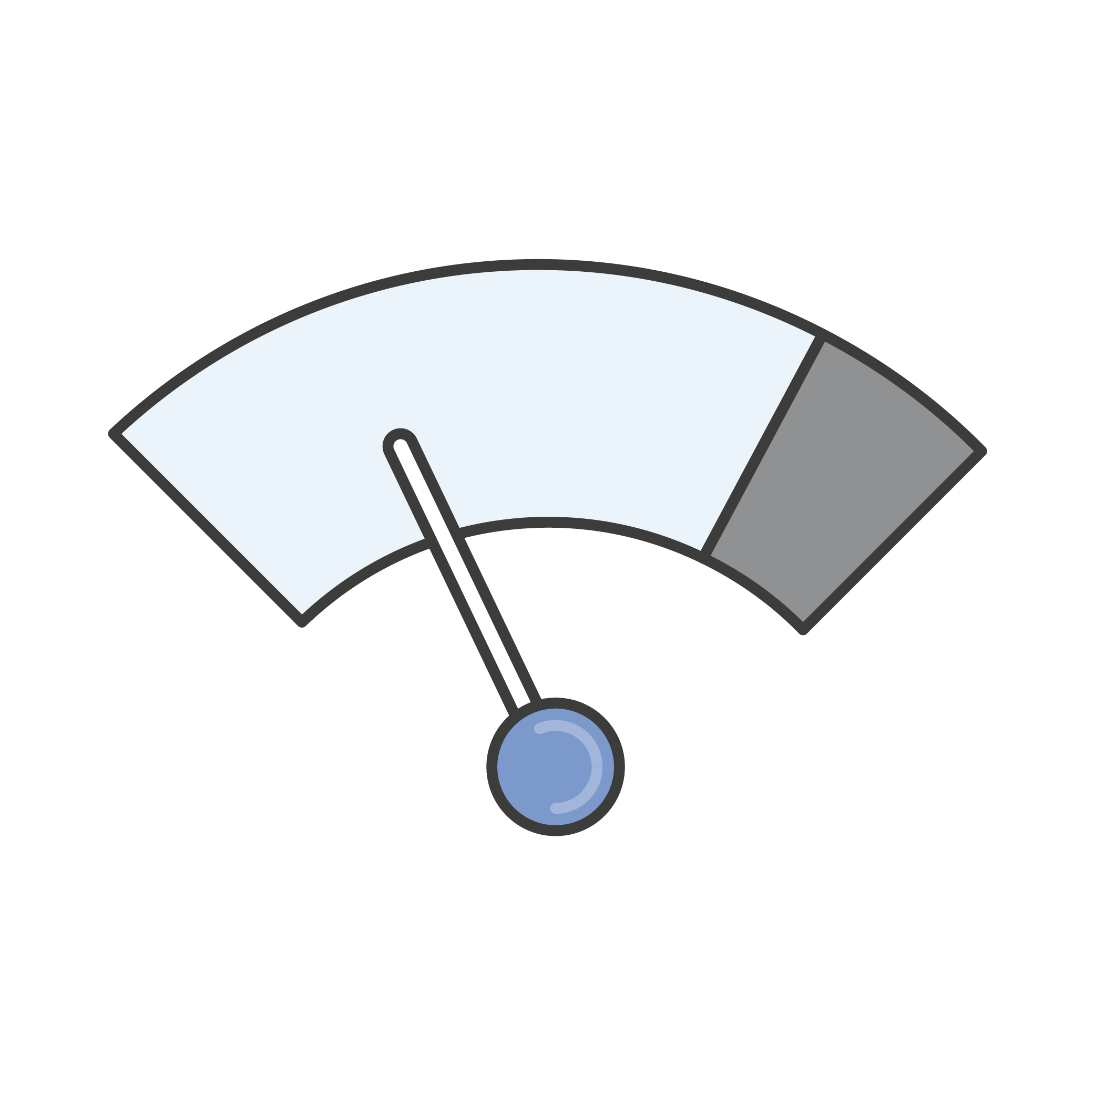
Aucune Charge (Gratuit)
Services AWS sans frais supplémentaires:
Amazon VPC
AWS Identity and Access Management (IAM)
Consolidated Billing
AWS Elastic Beanstalk**
AWS CloudFormation**
Automatic Scaling**
AWS OpsWorks**
**Note: Il peut y avoir des frais associés à d'autres services AWS utilisés en conjonction avec ces services.
Notes:
AWS propose également une variété de services sans frais supplémentaires.
Amazon VPC vous permet de provisionner une section logiquement isolée du cloud AWS où vous pouvez lancer des ressources AWS dans un réseau virtuel que vous définissez.
AWS Identity and Access Management (ou IAM) contrôle l'accès de vos utilisateurs aux services et ressources AWS.
La facturation consolidée est une fonctionnalité de facturation dans AWS Organizations pour consolider le paiement de plusieurs comptes AWS ou de plusieurs comptes AISPL. La facturation consolidée fournit :
Une facture pour plusieurs comptes.
La possibilité de suivre facilement les frais de chaque compte.
La possibilité de réduire les frais en raison des remises sur les prix de volume de l'utilisation combinée.
Et vous pouvez consolider tous vos comptes à l'aide de la facturation consolidée et bénéficier d'avantages à plusieurs niveaux.
AWS Elastic Beanstalk est un moyen encore plus simple pour vous de déployer et de gérer rapidement des applications dans le cloud AWS.
AWS CloudFormation offre aux développeurs et aux administrateurs système un moyen simple de créer une collection de ressources AWS associées et de les provisionner de manière ordonnée et prévisible.
La mise à l'échelle automatique ajoute ou supprime automatiquement des ressources en fonction des conditions que vous définissez. Les ressources que vous utilisez augmentent de manière transparente pendant les pics de demande pour maintenir les performances et diminuent automatiquement pendant les accalmies de la demande pour minimiser les coûts.
AWS OpsWorks est un service de gestion d'applications qui facilite le déploiement et l'exploitation d'applications de toutes formes et tailles.
Notez que même si ces services sont gratuits, des frais peuvent être associés à d'autres services AWS utilisés conjointement avec ces services. Par exemple, lors de la mise à l'échelle automatique d'instances EC2 supplémentaires, des frais seront facturés pour ces instances.

Slide 14
Resumé
Il n'y a pas de frais pour:
Transfert de données entrantes
Transfert de données entre services au sein d'une même région
Payez pour ce que vous utilisez.
Démarrer et arrêter à tout moment.
Aucun contrat à long terme requis.
Certains services sont gratuits, mais les services AWS utilisés conjointement avec ces services ne sont pas.
Notes:
En résumé, alors que le nombre et les types de services offerts par AWS ont considérablement augmenté, notre philosophie en matière de tarification n'a pas changé. À la fin de chaque mois, vous ne payez que ce que vous utilisez et vous pouvez commencer ou arrêter d'utiliser un produit à tout moment. Aucun contrat à long terme n'est requis.
La meilleure façon d'estimer les coûts consiste à examiner les caractéristiques fondamentales de chaque service AWS, à estimer votre utilisation pour chaque caractéristique, puis à mapper cette utilisation sur les prix publiés sur le site Web. La stratégie de tarification des services vous offre une grande flexibilité pour choisir les services dont vous avez besoin pour chaque projet et pour ne payer que ce que vous utilisez.
Il existe un certain nombre de services AWS gratuits, notamment :
Amazon VPC,
Haricot élastique,
AWS CloudFormation,
JE SUIS,
Mise à l'échelle automatique,
AWS OpsWorks, et
Facturation consolidée
Alors que les services eux-mêmes sont gratuits, les ressources qu'ils fournissent ne le sont pas. De plus, il n'y a aucun frais pour les données entrantes ou le transfert de données entre les services au sein de la même région ; cependant, les coûts de transfert de données sortantes sont échelonnés.Select the links to learn more.
http://aws.amazon.com/pricing/.
https://d0.awsstatic.com/whitepapers/aws_pricing_overview.pdf.

Slide 15
Part 2: Total Cost of Ownership (TCO)
Notes:
Maintenant que vous comprenez la philosophie de tarification AWS et la tarification des différents services AWS, examinons la partie 2 : Coût total de possession.
En plus des prix, les entreprises veulent souvent comprendre le coût total de possession, qui est une estimation financière qui aide les acheteurs et les propriétaires à déterminer les coûts directs et indirects d'un produit ou d'un système. Il reflète le prix d'achat d'un actif majoré des coûts d'exploitation. Les informations sur le coût total de possession sont particulièrement utiles lorsque vous prenez la décision de déployer ou non sur Amazon Web Services.
Passons à la dernière partie de notre discussion économique et examinons à la fois le TCO et le calculateur de TCO.

Slide 16

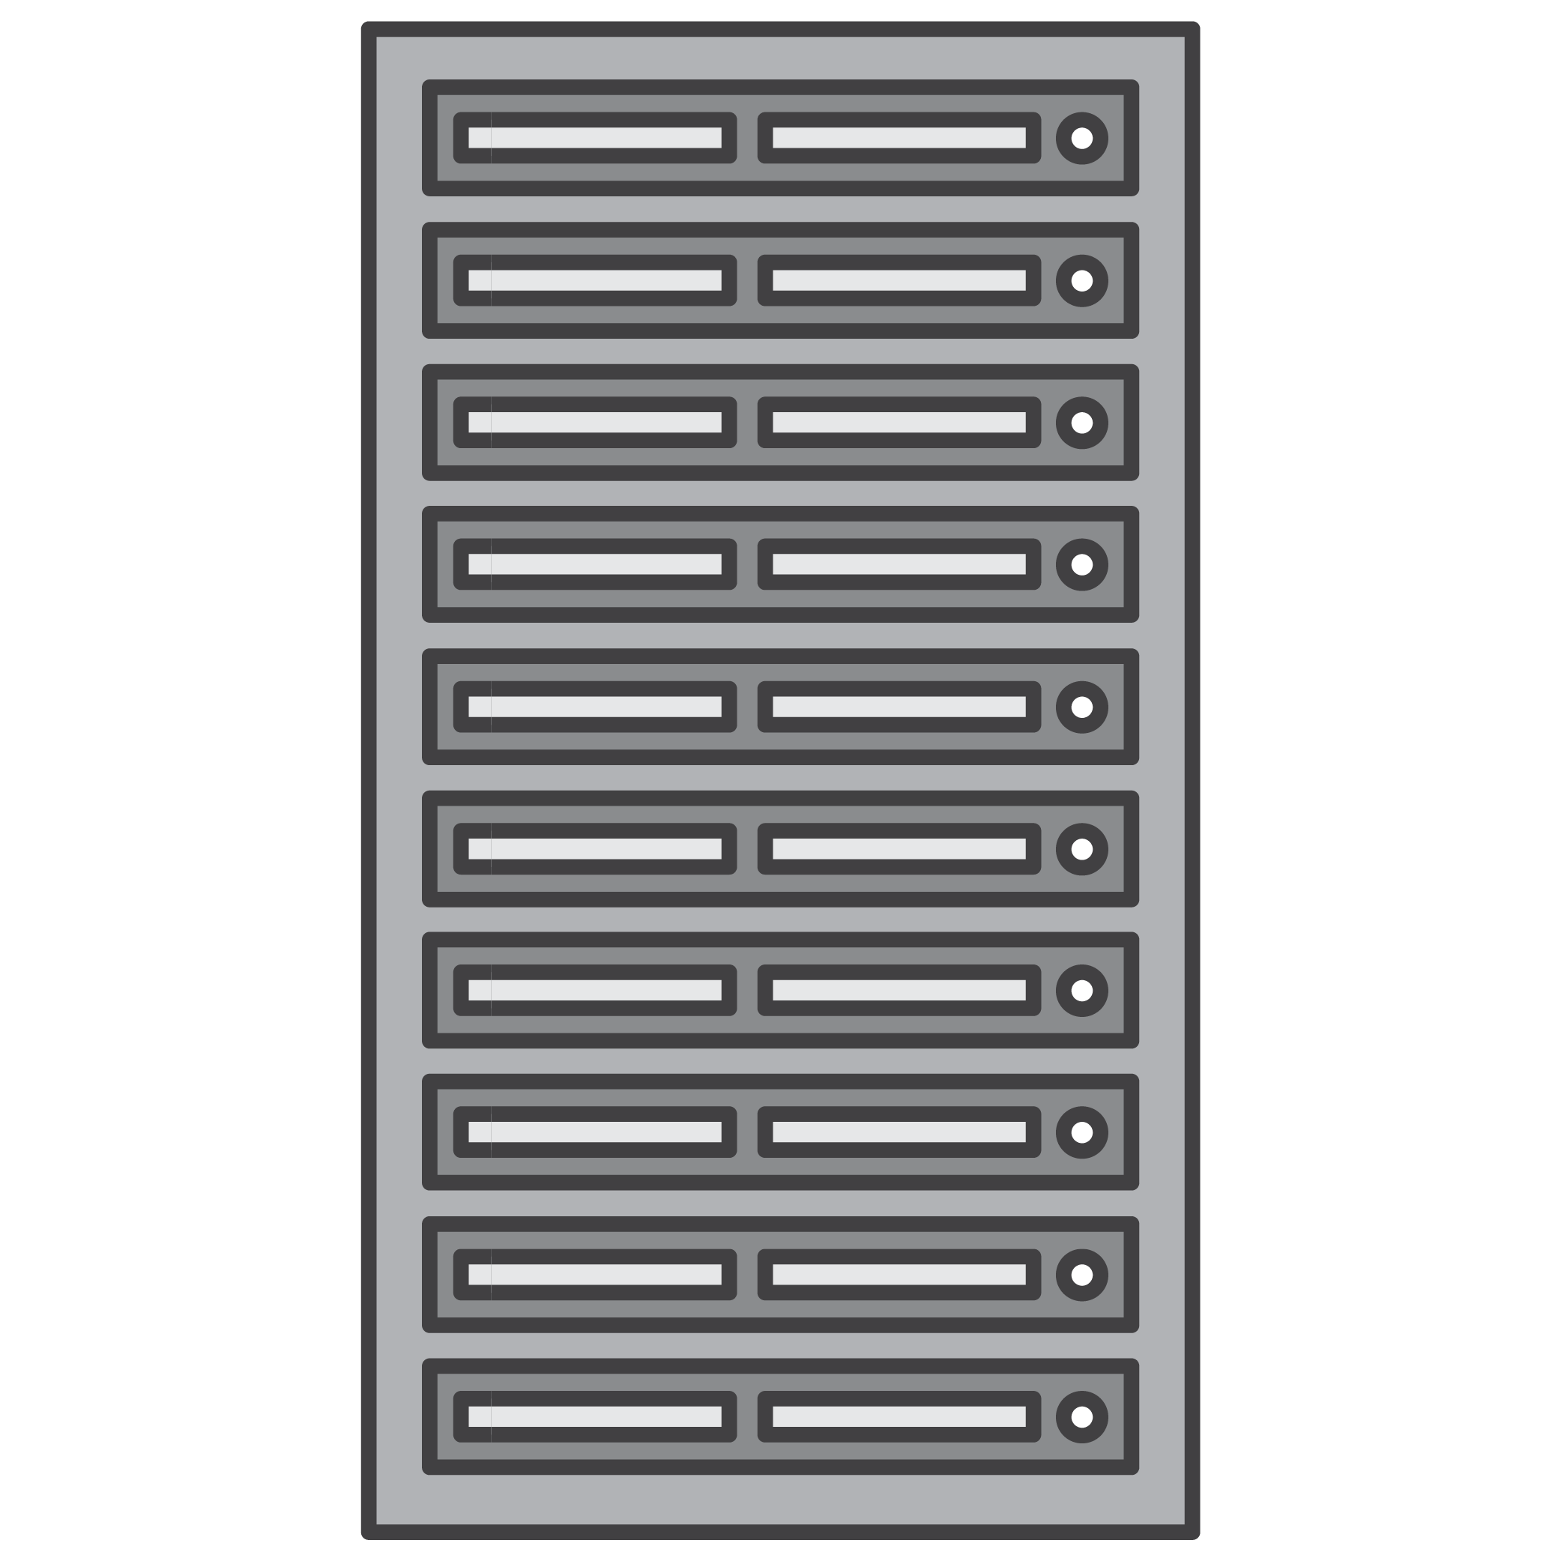




On-Premises versus Cloud
Traditional Infrastructure
AWS Cloud
≠
Resources and Administration
No Up Front Expense -- Pay for what you use
Improve Time to Market & Agility
Equipment
Scale Up and Down
Self-service Infrastructure
Contracts
Cost
Notes:
Lorsque vous souhaitez créer un système d’exploitation, il y’a des choses que vous allez devoir acheter (payer les machine, louer l’espace, employer du personnel …) permettant de mettre en place votre solution de facon traditionnelle, contrairement à Amazon où vous ne payez que ce que vous consommez. le cout total de mise en place de cette solution ici est donc appelée TCO (Total Cost Ownership).
On-premises versus cloud is a question being asked by many businesses. The difference between these two options is how they are deployed.
An on-premises infrastructure is installed locally on a company’s own computers and servers. There are several fixed costs, also known as capital expenses, associated with the traditional infrastructure including facilities, hardware, licenses, and maintenance staff. Scaling up can be expensive and time consuming. Scaling down does not reduce fixed costs.
A cloud infrastructure is purchased from a service provider who builds and maintains the facilities, hardware, and maintenance staff. A customer pays for what is used. Scaling up or down is simple. Costs are easy to estimate because they depend on service usage.
It is difficult to compare an on-premises IT delivery model with the AWS cloud. The two are so very different that they use different languages.
On-premises IT is a discussion based on capital expenditure, long planning cycles, and multiple components to buy, build, manage, and refresh over time.
AWS is a discussion about flexibility, agility, and consumption based costs.
So, how can we identify the best option?

Slide 17


Qu’est ce que Total Cost of Ownership (TCO)?
Total Cost of Ownership (TCO) est l'estimation financière pour aider à identifier les coûts directs et indirects d'un système.
Pourquoi utiliserTCO?
Pour comparer les coûts d'exécution d'un environnement d'infrastructure complet ou d'une charge de travail spécifique sur site par rapport à AWS.
Pour budgétiser et construire l'analyse de rentabilisation pour migrer vers le cloud.
Notes:
Le TCO : c’est le cout total incluant dépenses directes et indirectes nécessaires pour la mise en place de notre infrastructure.
AWS propose plusieurs calculateurs de couts permettant d’obtenir ce TCO tels que : AWS Simple Montly Calculator ; AWS TCO Calculator
Nous pouvons identifier la meilleure option en comparant la solution sur site à une solution cloud. Le coût total de possession (ou TCO) est un outil qui peut être utilisé pour cette comparaison. Le TCO est une estimation financière destinée à aider les acheteurs et les propriétaires à déterminer les coûts directs et indirects d'un produit ou d'un système. Le TCO comprend le coût d'un service plus tous les coûts associés à la possession du service.
Dans l'environnement cloud, le coût total de possession est utilisé pour comparer les coûts d'exécution d'un environnement d'infrastructure complet pour une charge de travail spécifique dans une installation sur site ou en colocation, à la même charge de travail s'exécutant sur une infrastructure basée sur le cloud. Cette comparaison est effectuée à des fins de budgétisation ou pour établir une analyse de rentabilisation pour les décisions commerciales concernant la solution de déploiement optimale.

Slide 18
Considérations sur leTCO
1
Hardware—server, Rack Chassis PDUs, Tor Switches (+Maintenance)
Software—OS, Virtualization Licenses
(+Maintenance)
Facilities Cost
Server Costs
Space
Power
Cooling
2
Hardware—storage Disks, San/Fc Switches
Storage Admin Costs
Facilities Cost
Storage Costs
Space
Power
Cooling
3
Network Hardware—LAN Switches, Load Balancer
Bandwidth Costs
Network Admin Costs
Facilities Cost
Network Costs
Space
Power
Cooling
4
IT Labor Costs
Server Admin
Notes:
Qu’est ce qui entre dans le TCO :
l’achat des servers
L’achat du stockage
Le cout de mise en place du réséau
Le cout de la main doeuvre des IT admin
So, what are some of the costs associated with data center management? These costs include:
Server costs for both hardware and software, along and facilities costs to house the equipment.
Storage costs are associated with the hardware, administration and facilities.
Network costs are similar to the storage costs and include hardware, administration, and facilities costs.
And IT labor costs that are required to administer the entire solution.
When comparing an on-premises to cloud solution, it is important to accurately assess the true costs of both options. With the Cloud, most costs are upfront and readily calculated. For example, cloud providers give transparent pricing based on different usage metrics, such as RAM, storage, and bandwidth, among others. Pricing is frequently fixed per unit of time.
Customers gain certainty over pricing and are then able to readily calculate costs based on several different usage estimates.
Compare this to on-premise technology. Although they are sometimes difficult to determine, calculations of in-house costs must take into account all:
Direct costs that accompany running a server like power, floor space, storage, and IT operations to manage those resources
Indirect costs of running a server like network and storage infrastructure
Please note that this diagram is conceptual and does not include every cost item. For example, depending on the solution you are implementing, software costs can include database, management, and middle-tier costs. Facilities costs can include upgrades, maintenance, building security, taxes, and so on. IT labor costs can include security admin and application admin costs. This is an abbreviated list to demonstrate the type of costs that are involved in data center maintenance.

Slide 19
On-Premises versus All-In Cloud
Vous pourriez économiser 96% par an en déplaçant votre infrastructure vers AWS.
Vos économies totales sur trois ans seraient $159,913.
3 Year Total Cost of Ownership
 | On-Premises | AWS
Server | $91,922 | $2,547
Storage | $67,840 | $4,963
Network | $7,660 | $-------
IT – Labor | $ ---------- | $-------
Total | $167, 422 | $7,509
AWS cost includes business level support
Notes:
Si on essaye de faire un parrallèle concernant la comparaison entre les infrastructure onremises et celle dans le cloud, on se rend compte que si on voit l’ensemble des factures et on decide de faire le ratio: (voir Tableau)
Le cout de AWS sur tous les postes est relativement bas car en effet AWS repercute ses prix de mise en place de l’infra à l’ensemble de ces clients.
Let’s take a look at a cost comparison. This example shows a cost comparison for an on-premises and cloud solution over 3 years. For this comparison, two similar environments were constructed to represent the on-premises and AWS environments. Note that additional direct and indirect costs associated with the on-premises solution have not been included. The components of the on-premises solution include:
1 virtual machine with 4 CPUs, 16 GB of RAM, and a Linux operating system
Average utilization is 100%
Optimized by RAM
The components of a comparable AWS environment include:
1 m4.xlarge instance with 4 CPUs, 16 GB of RAM
The Instance type is a 3 year partial upfront reserved instance
The on-premises 3-year total cost is $167,422. The AWS Cloud 3-year total cost is $7,509, which is a 96% savings over the on-premises solution. Thus, the 3-year total savings on cloud infrastructure would be $159,913. This comparison helps a business clearly understand the differences between the alternatives.
So, what is the difference in the costs?
Remember, the on-premises solution is “predicted” and then continues to incur costs whether or not the capacity is utilized.
In contrast, the AWS solution is commissioned when needed and decommissioned when the resources are no longer in use, resulting in the lower overall costs.

Slide 20
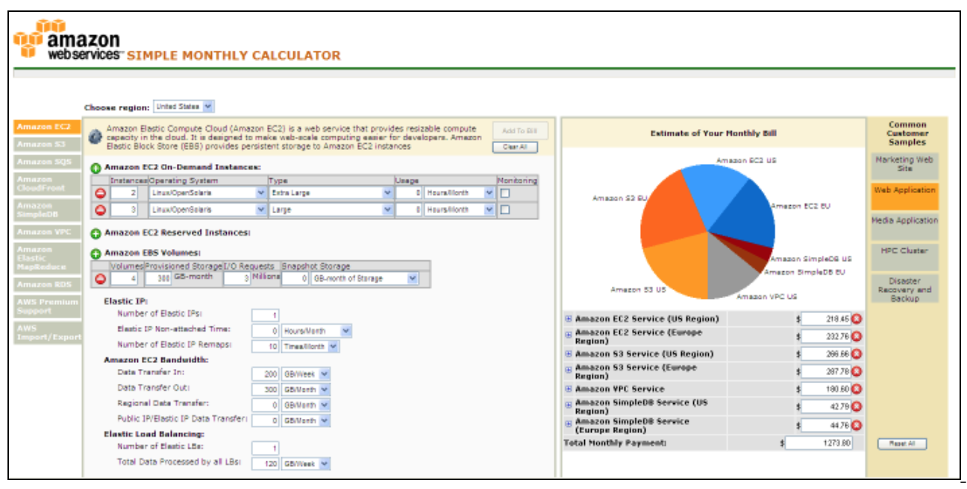
AWS Simple Monthly Calculator
Utiliser le Simple Monthly Calculator to:
Estimer les coûts mensuels
Identifier les opportunités de réduire les coûts mensuels
Utiliser des modèles pour comparer les services et le modèle de déploiement
http://calculator.s3.amazonaws.com/index.html
Notes:
Pour savoir ce que va vous couter le TCO, il existe plusieurs calculateurs que AMAZON propose tel que le Simple Monthly Calculator.
Il existe des outils pour vous aider dans ces comparaisons. Le calculateur mensuel simple AWS permet d'estimer une facture AWS mensuelle. À l'aide de cet outil, vous pouvez ajouter, modifier et supprimer des services de votre « facture » ​​et il recalculera automatiquement les frais mensuels estimés.
Le calculateur intègre un large éventail de calculs de prix pour tous les services dans toutes les régions. Il montre également une répartition des fonctionnalités pour chaque service dans chaque région.
La calculatrice mensuelle simple est un outil qui vous aide à :
Estimer les coûts mensuels des services lors de l'utilisation d'AWS
Identifier les opportunités de réduction des coûts
Et utilisez des modèles pour modéliser des solutions afin de comparer les services et les modèles de déploiement
Le calculateur affiche également des échantillons de clients courants et leur utilisation. Vous pouvez cliquer sur l'exemple « Récupération après sinistre et sauvegarde » ou « Application Web » et voir les utilisations de chaque service. Sélectionnez le lien pour lancer la calculatrice mensuelle simple.

Slide 21
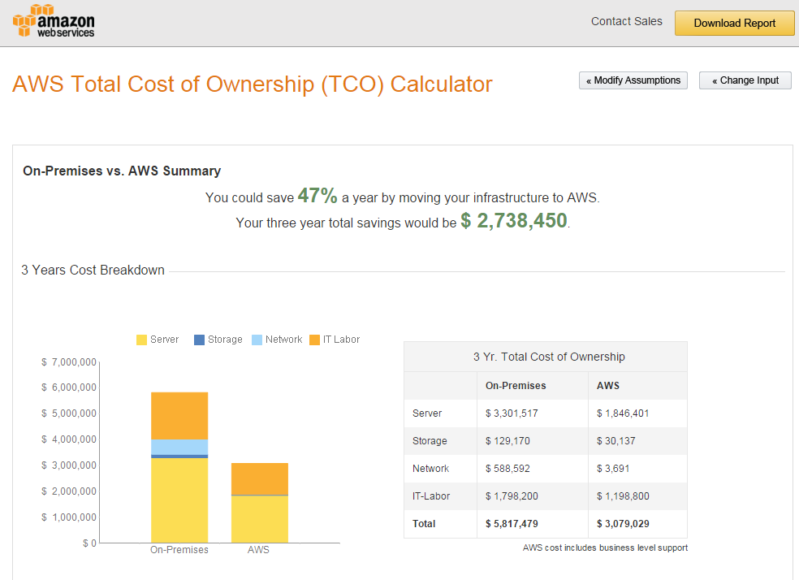
AWS TCO Calculator
Utiliser le TCO Calculator pour:
Estimer les économies de coûtss
Utiliser des rapports détaillés
Modifier les hypothèses
https://awstcocalculator.com
Notes:
Il existe un autre calculateur qui est le AWS TCO calculator, il estime ce que vous avez en On premise et il vous montre ce que ca va vous donner à terme dans le cloud.
Il est important de noter que le cloud est interessant dans certains cas : si je souhaite utiliser une infra sur 1 à 5 ans juste, alors c’est mieux le cloud, par contre si je veux une infra pour 100ans l’ideal c’est le On premises.
Le calculateur AWS TCO vous aide à évaluer le coût total de possession d'une solution. Éliminant le besoin d'investir dans des dépenses d'investissement importantes, et fournissant un modèle de paiement à l'utilisation qui vous permet d'investir dans la capacité dont vous avez besoin et de l'utiliser uniquement lorsque vous en avez besoin, contribue à réduire le coût total de possession .
Le calculateur TCO est un outil qui vous aide à :
Estimer les économies de coûts lors de l'utilisation d'AWS
Utilise un ensemble détaillé de rapports, qui peuvent être utilisés dans des présentations exécutives.
Et modifiez les hypothèses qui répondent le mieux à vos besoins.
Un avantage supplémentaire de la calculatrice comprend la possibilité de peser les considérations financières liées à la possession et à l'exploitation d'un centre de données par rapport à l'utilisation d'une infrastructure cloud. De plus, le calculateur de TCO explique les hypothèses et la méthodologie derrière les calculs.
Select the link to launch the TCO calculator. https://awstcocalculator.com

Slide 22
Ressources pour vous aider à démarrer
AWS Economics Center
http://aws.amazon.com/economics/
AWS TCO Calculator
https://awstcocalculator.com
Simple Monthly Calculator
https://calculator.s3.amazonaws.com/index.html
Case studies and research
http://aws.amazon.com/economics/
Notes:
If you are interested in learning more, there are a number of resources available. Here are some links for you to look at later. Try out the simple online calculator, and access additional resources.

Slide 23

Resumé
TCO est un outil à forte valeur ajoutée.
Le Simple Monthly Calculator de AWS peut être utilisé pour fournir des estimations de coûts précises.
Le AWS TCO Calculator peut être utilisé pour estimer les économies de coûts.
Le TCO Calculator:
Rapports détaillés avec comparaison du TCO sur 3 ans par catégorie de coûts
Rapport exécutifs
Des hypothèses qui peuvent être adaptées aux besoins de l'entreprise
Notes:
En résumé, le coût total de possession est un outil précieux qui peut être utilisé pour comprendre et comparer les coûts associés aux différents déploiements. AWS fournit l'AWS Simple Monthly Calculator et le TCO Calculator pour vous aider dans les calculs nécessaires pour estimer les économies de coûts.
Utilisez le calculateur mensuel simple AWS pour :
Estimer les coûts mensuels
Identifier les opportunités de réduire les coûts mensuels, et
Utiliser des modèles pour comparer les services et les modèles de déploiement
Utilisez le calculateur du coût total de possession pour :
Analysez des rapports détaillés qui montrent une comparaison du coût total de possession sur 3 ans par catégories de coûts
Les rapports qui sont appropriés pour être inclus dans les présentations exécutives, et
La capacité de modifier les hypothèses pour les besoins de l'entreprise

Slide 24
Prochaine Session: Section 1.0.3 – Présentation de l’infrastructure globale d’AWS Présentation de l’infrastructure de AWS Comprendre les services managés et non managés
Notes:
Next, we’ll review the AWS Global Infrastructure and understand managed versus unmanaged services.

Slide 25
Thanks for participating!
© 2018 Amazon Web Services, Inc. or its affiliates. All rights reserved. This work may not be reproduced or redistributed, in whole or in part, without prior written permission from Amazon Web Services, Inc. Commercial copying, lending, or selling is prohibited. Corrections or feedback on the course, please email us at: aws-course-feedback@amazon.com. For all other questions, contact us at: https://aws.amazon.com/contact-us/aws-training/. All trademarks are the property of their owners.
Notes:
Thanks for participating! You may now exit this module.

